Slide 1
Лабораторная работа №3
Конструкция цикла
Яшин Дмитрий Олегович БЭЭ-25-6-1

Slide 2
Теоретическое введение
Цикл – конструкция, которая многократно выполняет один и тот же блок кода с условием
Цикл for
Цикл while
-В цикле указывается переменная и диапазон значений, по которому будет проходить переменная
-Цикл повторяется до тех пор, пока условие истинно
Цикл for используется, когда число повторений заранее известно. Цикл while – когда оно заранее неизвестно

Slide 3
Операторы и функции циклов for и while
break – команда для досрочного выхода из цикла. Как только программа доходит до строки с break, цикл немедленно прекращает работу, и выполнение переходит к коду сразу после него
range() – встроенная функция, которая генерирует последовательность целых чисел
continue – это оператор управления циклом, который прерывает текущую итерацию и сразу переходит к следующему шагу цикла. Когда интерпретатор встречает continue, весь оставшийся код внутри тела цикла на этом шаге игнорируется.

Slide 4
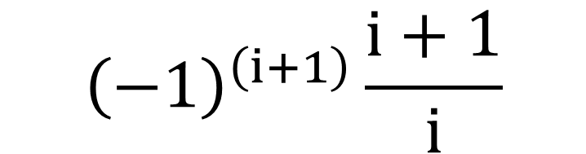
Здание №1
Вариант 5
Написать программу для вычисления суммы первых n членов ряда:
$${\left(−1\right)}^{\left(ⅈ+1\right)}\frac{ⅈ+1}{ⅈ}$$

Slide 5
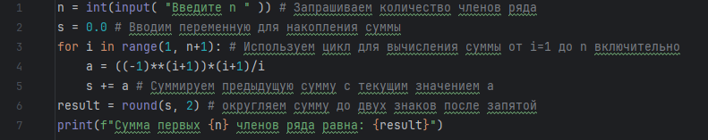
Текст программы

Slide 6




Вывод программы

Slide 7
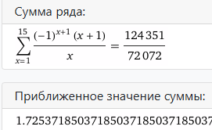
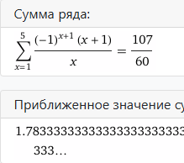
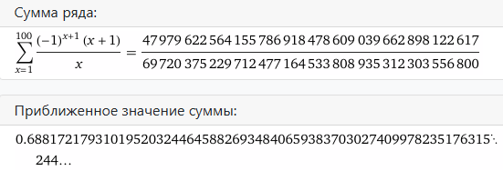
Проверка значений

Slide 8

Здание №2
Вариант 19
Написать программу для печати таблицы значений функции F(x)=|$x^{3}|$ c шагом h от А до В
Аргумент | Функция
А | F(A)
А+h | F(A+h)
… | …
B | F(B)

Slide 9
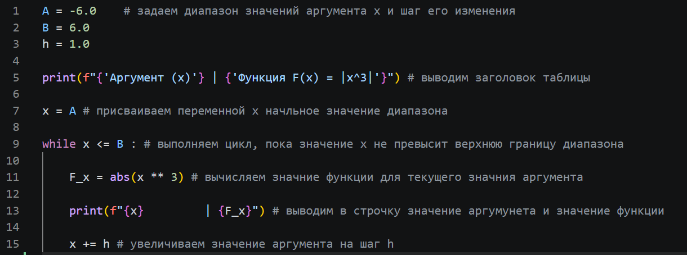
Текст программы

Slide 10
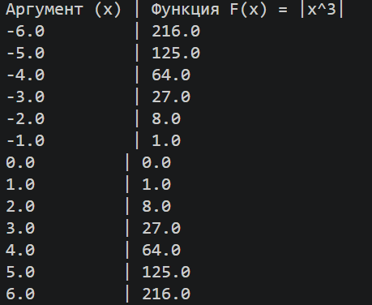
Вывод программы

Slide 11
Здание №3
Вариант 2
Проходческий комбайн за одну смену проходит Р метров. Работы выполняются N смен. Напишите программу, которая после каждой смены показывает общую длину пройденной выработки

Slide 12
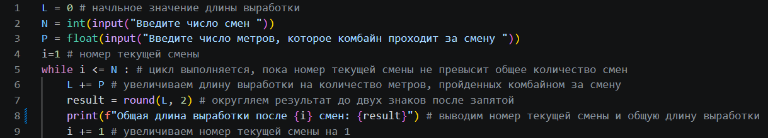
Текст программы

Slide 13
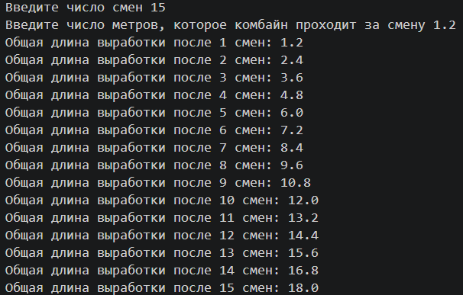
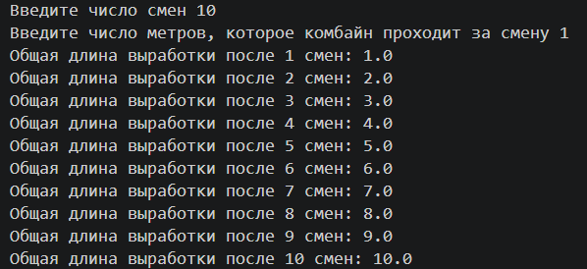
Вывод программы

Slide 14
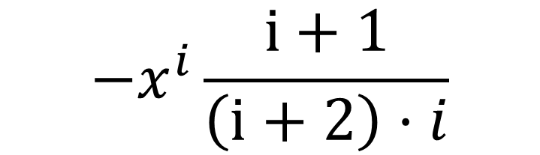
Здание №4
Вариант 9
Написать программу для вычисления бесконечной суммы с точностью ε=0,0001 используя конструкцию while:
$${−x}^{i}\frac{ⅈ+1}{\left(i+2\right)·i}$$

Slide 15
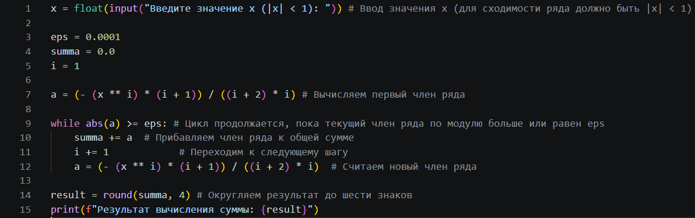
Текст программы

Slide 16


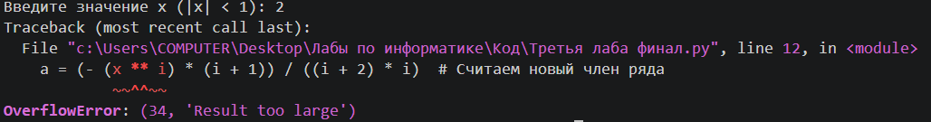
Вывод программы

Slide 17
Спасибо за внимание!

